Slide 1
Nuovo collegamento ferroviario Torino - Lione
Analisi costi-benefici
Mercoledì, 13 Febbraio 2019
Camera dei Deputati – Commissione Trasporti
Gruppo di lavoro:
Marco Ponti
Paolo Beria
Alfredo Drufuca
Riccardo Parolin
Francesco Ramella

Slide 2
Indice
Che cos’è l’analisi costi-benefici?
Perché un’altra analisi?
Alcuni approfondimenti
I risultati della valutazione
Conclusioni

Slide 3

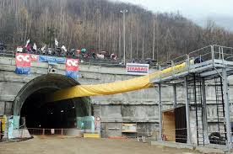
Che cos’è l’analisi costi-benefici?
Metodologia ideata negli Stati Uniti negli anni ‘30 in un periodo di forte crescita della spesa pubblica con la finalità di allocarla nel modo più conveniente per la collettività.
E’ l’equivalente per il settore pubblico di un’analisi finanziaria in quello privato.
Nuovo collegamento ferroviario Torino - Lione
Analisi costi-benefici
Notes:
Roosevelt e la grande depressione. Analogia con analisi finanziaria. Un tunnel è un mezzo non un fine. E’ come un impianto produttivo. Realizzare un nuovo stabilimento è un impiego efficiente di risorse se il numero di auto vendute * prezzo > costi. Altrimenti è un fallimento. Per un tunnel uguale. Crea occupazione e profitti per le imprese costruttrici anche un tunnel nel quale non passerà mai alcun treno. Siamo tutti d’accordo che un tunnel dove non passerà alcun treno è uno spreco di risorse. E siamo ancora tutti d’accordo che un tunnel dove passano 300 treni al giorno è un ottimo investimento. L’acb serve a capire se il numero di treni che lo attraverseranno (analogo al numero di auto prodotte dall’impatto) è sufficiente a ripagare l’investimento oppure no.

Slide 4
Quali sono le differenze tra analisi finanziaria e acb?
Analisi finanziaria: costi e ricavi per l’imprenditore.
ACB: costi e benefici per la collettività.
  Effetti diretti per gli utenti (disponibilità a pagare e non prezzo).
  Effetti indiretti per i non utenti: congestione, sicurezza, impatto ambientale, ecc.
Impatto economico complessivo | = | Variazione dei benefici degli utenti (surplus del consumatore) | +/- | Variazione dei costi operativi e delle entrate (surplus del produttore e impatti sullo Stato) | +/- | Variazione dei costi esterni (ambientali, incidenti ecc.) | – | Costi di Investimento
Nuovo collegamento ferroviario Torino - Lione
Analisi costi-benefici

Slide 5
E’ corretto fare un’acb a lavori iniziati?
Sì, qualsiasi imprenditore privato di fronte a un mutamento del mercato decide se proseguire, rinviare o fermare un investimento già avviato.
Nel caso di acquisto di un titolo azionario che ha già perso parte del proprio valore è ragionevole cederlo, minimizzando le perdite, nel caso si ritenga che in futuro il valore dello stesso sia destinato a scendere ulteriormente.
Nella valutazione «in corso d’opera» si confrontano costi ancora da sostenere e benefici attesi. Nel caso della Torino – Lione sono già stati spesi 1,5 miliardi ma ne restano da investire 11,5.
L’attuale valutazione è un passo ulteriore nella stessa direzione percorsa dal precedente esecutivo che ha attuato una project review del progetto ritenendo, seppur senza una esplicita analisi c/b, che i costi delle parti abbandonate fossero superiori ai benefici attesi.
Il progetto così rivisto ha costi superiori ai benefici attesi?
Nuovo collegamento ferroviario Torino - Lione
Analisi costi-benefici

Slide 6
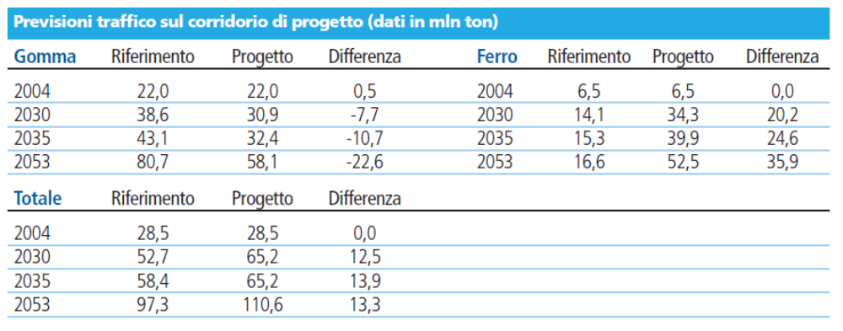
Perché un’altra analisi?
Stime di domanda non coerenti con la reale evoluzione dei flussi; stime di crescita dei flussi sulla linea storica contraddette in documenti successivi.
Progetto sottoposto a project review: non esiste alcuna valutazione di quello nella configurazione attuale.
Anno 2017: 2,7
Anno 2017: 23,3
Nuovo collegamento ferroviario Torino - Lione
Analisi costi-benefici

Slide 7
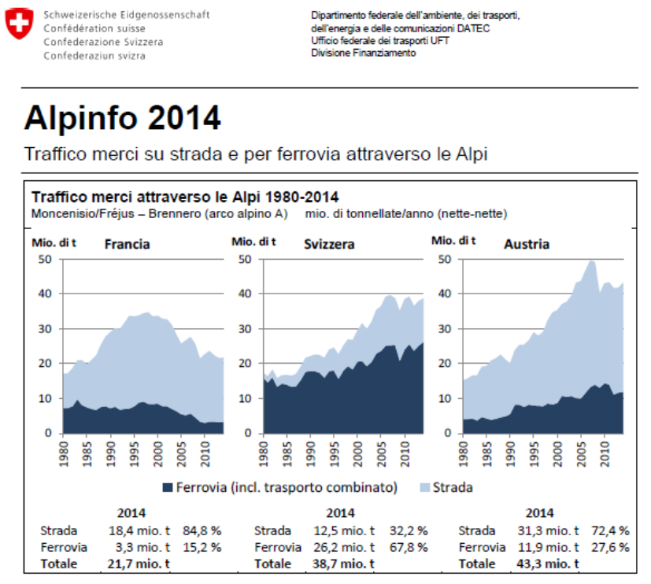
Perché un’altra analisi?
Lo spostamento verso Est dei flussi di merce attraverso le Alpi.
Ripartizione per Paese dei flussi di merci (strada + ferrovia)
ai valichi alpini – 1994 - 2014
Nuovo collegamento ferroviario Torino - Lione
Analisi costi-benefici
Notes:
Differenti trend per area. La crescita sul versante occidentale degli anni ’80 (completamento mercato unico + tunnel stradali) è irripetibile anche se i traffici possono ancora crescere (come accaduto negli ultimi tre anni). Parte del calo dei traffici è dovuto al forte innalzamento dei pedaggi al Fréjus e M. Bianco con conseguente diversione di una parte del traffico su Ventimiglia. Il dato rilevante per il dimensionamento delle capacità è lo scambio in quantità (e flussi di veicoli su capacità) non quello in valore.

Slide 8
Perché un’altra analisi?
Le stime di domanda sono sistematicamente errate per eccesso e quelle di costo per difetto.
Fonte: Flyvbjerg et al., 2003
Nuovo collegamento ferroviario Torino - Lione
Analisi costi-benefici

Slide 9
Perché un’altra analisi?
Le stime di cambio modale (50% strada – 50% ferrovia) dell’acb del 2011 non coerenti con gli effetti attesi dell’intervento (riduzione di costo su una tratta di 300 km).
Il caso dei flussi al confine Italia – Svizzera.
La stasi del traffico merci in Italia e la forte riduzione in Francia.
Nuovo collegamento ferroviario Torino - Lione
Analisi costi-benefici

Slide 10
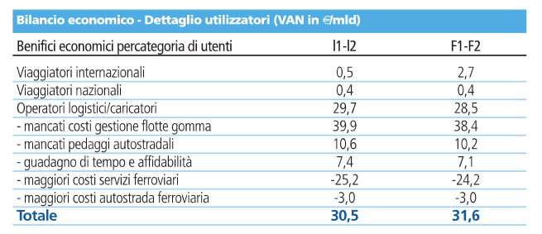
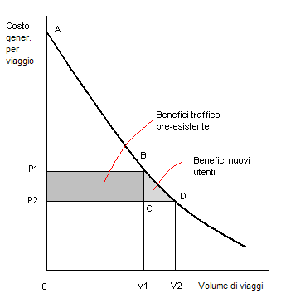
Perché un’altra analisi?
Errato calcolo dei benefici per i trasportatori che cambiano modo di trasporto.
  Si considerano i costi «cessanti» del modo stradale prima utilizzato.
  Il beneficio deve essere calcolato solo come variazione di costo del modo di destinazione (ferrovia in questo caso).
Errata stima dei benefici relativi alla sicurezza (8,3 miliardi)
Nuovo collegamento ferroviario Torino - Lione
Analisi costi-benefici

Slide 11
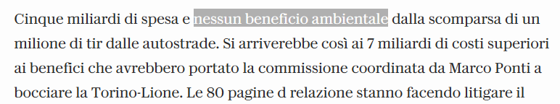
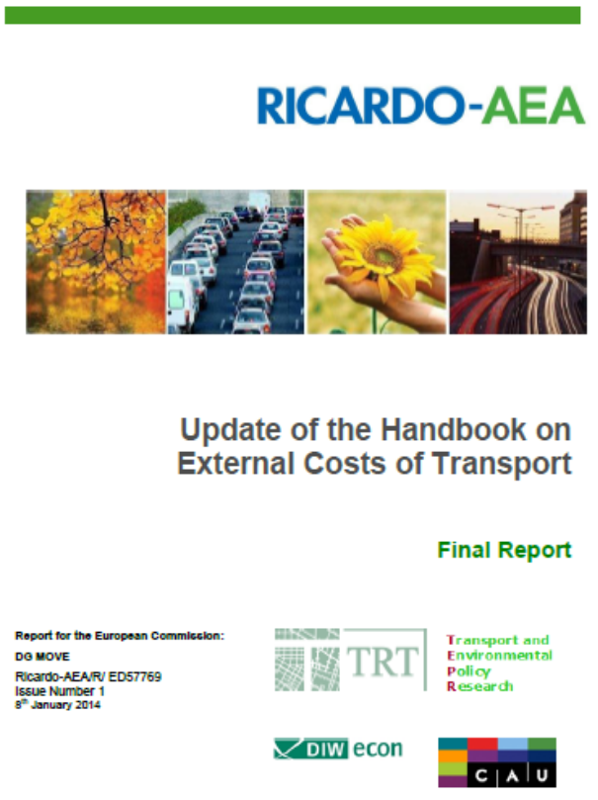

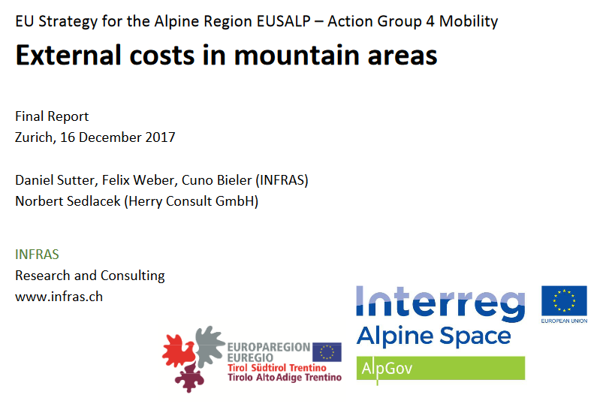
I benefici «esterni» sono stati calcolati (≈ 3 miliardi)
Nuovo collegamento ferroviario Torino - Lione
Analisi costi-benefici

Slide 12

I benefici «esterni» sono di entità modesta a scala nazionale / europea
La ferrovia ha consumi ed emissioni molto più bassi della strada e livelli di sicurezza molto più alti (ma la gomma ha emissioni locali molto più basse e livelli di sicurezza molto più alti rispetto al passato).
La «leva» che non c’è
Congestione: in media, la durata dei viaggi dei veicoli tra Milano e Parigi si riduce di 2' e 20"; quelli tra Milano e Lione si accorcerebbero di 1' e 20" e il tempo di attraversamento della tangenziale di Torino diminuirebbe di circa 5".
Riduzione delle emissioni di CO₂ pari allo 0,5% di quelle del settore trasporti e allo 0,12% di quelle totali in Italia.
Radicali riduzioni di emissioni sono possibili solo grazie a innovazione tecnologica (con conseguente riduzione del vantaggio competitivo ambientale della ferrovia).
Nuovo collegamento ferroviario Torino - Lione
Analisi costi-benefici
Notes:
La quota dell’Europa sulle emissioni globali è diminuita dal 20 al 10%. La Svizzera ha emissioni procapite più alte di quelle dell’Europa.

Slide 13
Efficienza sociale del cambio modale
Il cambio modale dalla strada alla ferrovia comporta una riduzione delle esternalità negative, cioè un beneficio.
Il cambio modale è socialmente efficiente solo se il beneficio per le persone e le merci che cambiano modo sommato alla riduzione delle esternalità è maggiore della somma di accise e pedaggi.
Nel caso specifico questa condizione è verificata per i passeggeri ma non per le merci.
L’imposizione fiscale è all’incirca equivalente alle esternalità generate mentre i pedaggi sono molto più elevati del costo d’uso della infrastruttura.
Nuovo collegamento ferroviario Torino - Lione
Analisi costi-benefici

Slide 14
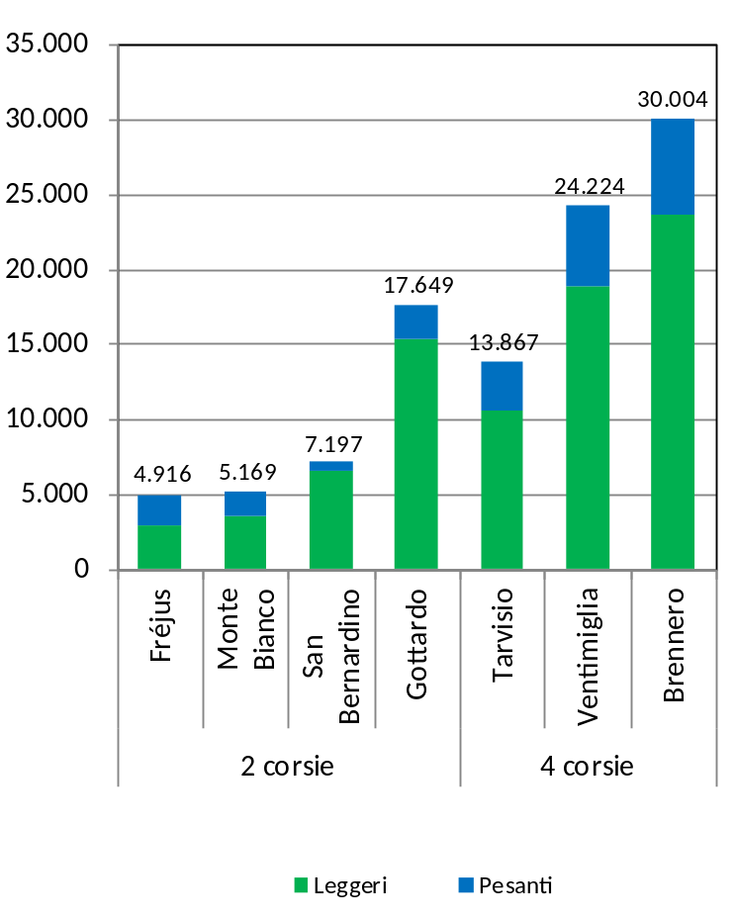
Traffici e capacità dei trafori
Nel 2019 è prevista l’apertura della «seconda canna» del traforo autostradale del Fréjus.
«al Brennero “l’indice di congestione si attesta allo 0,19% il che equivale a dire che per il 99,81% del tempo non si sono registrate perturbazioni significative della circolazione”»
Fonte: Commission européenne DG MOVE, Confédération suisse Office fédéral des transports 2018, “Observation et analyse des flux de transports de marchandises transalpins”
Nuovo collegamento ferroviario Torino - Lione
Analisi costi-benefici

Slide 15
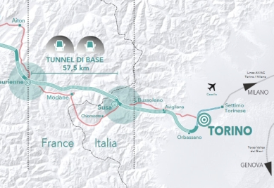
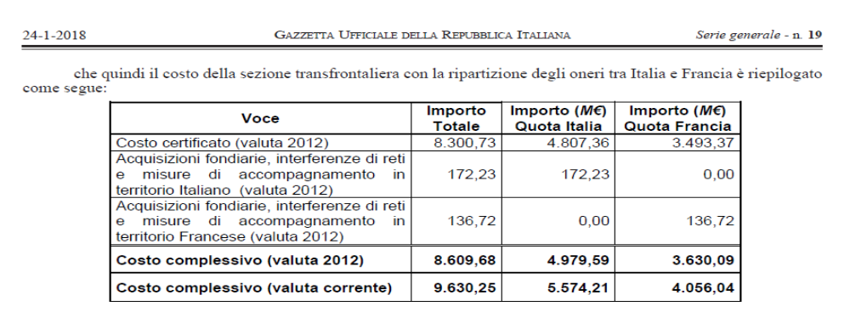
I numeri dell’investimento
Fase preliminare: 1.397 M€
Costo «a finire» della tratta transfrontaliera: 9.630 M€
Costo dell’adeguamento della tratta nazionale Bussoleno – Avigliana: 200 M€
Costo della variante Avigliana – Orbassano: 1.700 M€
Nuovo collegamento ferroviario Torino - Lione
Analisi costi-benefici

Slide 16
I risultati della valutazione (scenari analizzati)
Due scenari di offerta:
  Tratta internazionale + adeguamento Bussoleno – Avigliana + variante Avigliana – Orbassano
  Tratta internazionale + adeguamento Bussoleno - Avigliana
Costo totale e costo «a finire»
Scenario di domanda «Osservatorio 2011» e «realistico»
Nuovo collegamento ferroviario Torino - Lione
Analisi costi-benefici

Slide 17
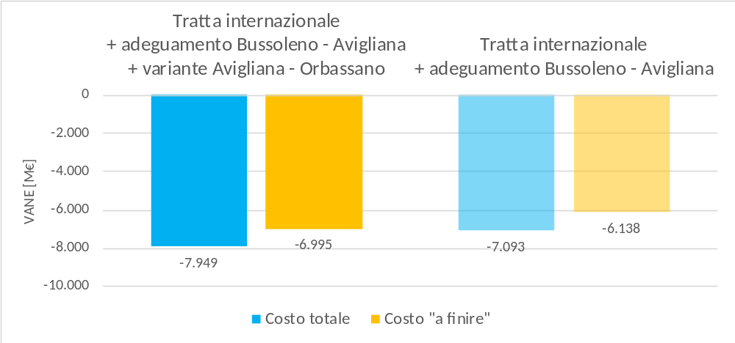
I risultati della valutazione (domanda «realistica»)
Il VANE risulta negativo per entrambi gli scenari di offerta; il VANE relativo al progetto completo con «costo a finire» è pari a -6.995 milioni.
Nuovo collegamento ferroviario Torino - Lione
Analisi costi-benefici

Slide 18
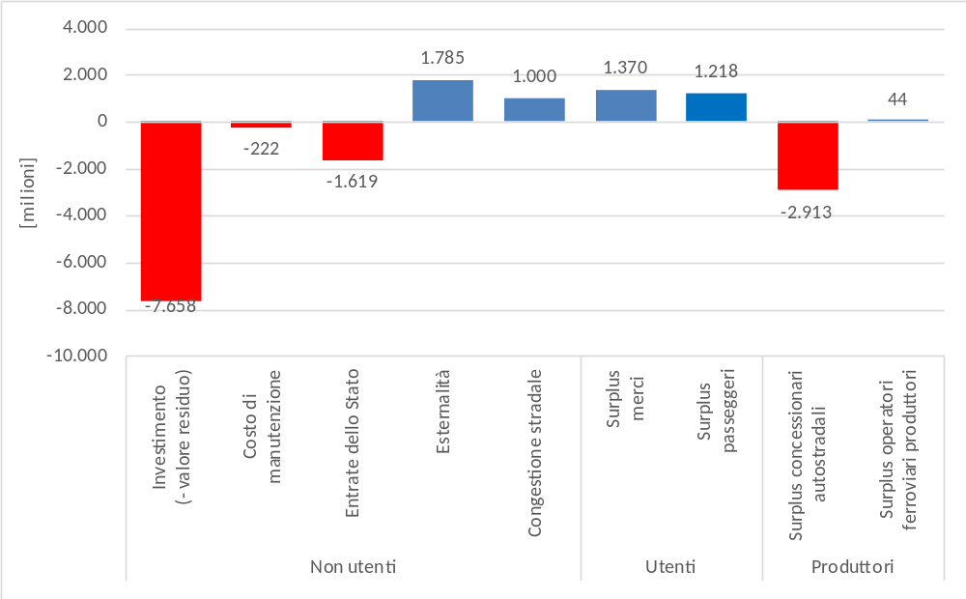
I risultati della valutazione (domanda «realistica»)
Ripartizione di costi “a finire” e benefici attualizzati dello scenario “ottimistico” (tratta internazionale e nazionale).
Nuovo collegamento ferroviario Torino - Lione
Analisi costi-benefici

Slide 19
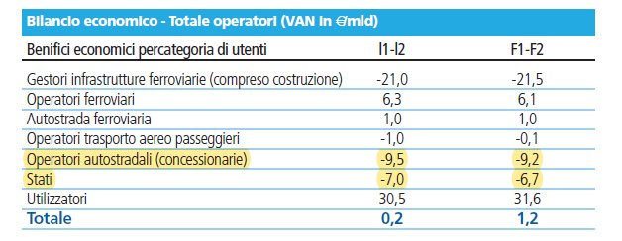
Accise e pedaggi
Sono computate nell’acb del 2011 come perdita di surplus per concessionari e Stati.
Il surplus di chi cambia modo è ritenuto pari al triangolo BCD che rappresenta la maggiore utilità conseguita comprensiva delle minori accise e pedaggi pagati.
Nuovo collegamento ferroviario Torino - Lione
Analisi costi-benefici

Slide 20
Conclusioni
Gli effetti complessivi del progetto durante gli anni di esercizio – escludendo cioè il costo di investimento - risultano marginalmente positivi, pari a 885 milioni. Tale risultato deriva dalla somma di due componenti di segno opposto.
La prima, relativa ai flussi di merce, determina un effetto negativo pari a 463 milioni. Tale risultato è la conseguenza del fatto che, nelle condizioni complessive esistenti sugli itinerari di interesse per il progetto, lo spostamento modale dalla strada alla ferrovia risulta essere socialmente inefficiente.
Una positiva per i passeggeri: beneficio pari a 1,3 miliardi.
La perdita di valore – differenza tra costi sostenuti e benefici conseguiti - conseguente alla realizzazione dell’opera risulta pari a 7 miliardi.
I costi di ripristino sono stimati pari a 347 milioni e quelli della “messa in sicurezza” della linea storica fino a un massimo di circa 1,5 miliardi. Al netto di tali costi (attualizzati), la perdita risulterebbe pari a -5,7 miliardi.
Nuovo collegamento ferroviario Torino - Lione
Analisi costi-benefici

